Slide 1
Друге листопада
Класна робота
Ідея незнищенності справжнього кохання, краси, вірності у баладі Тараса Шевченка «Тополя»

Slide 2
Нещасне дерево, Шевченкова любове! Що слава хворому, що вбогому пісні І що для мертвого покров кармазиновий! Самотна, ти стоїш в чужій височині…
Максим Рильський

Slide 3
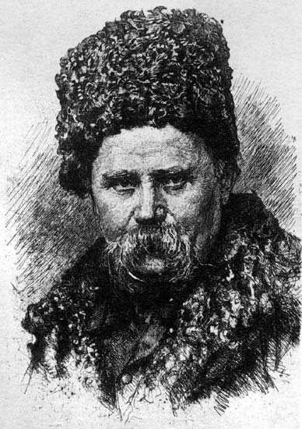
Семикласники!
Сьогодні на уроці ви:
познайомитесь із твором Тараса Шевченка «Тополя»;
з’ясуєте його жанрову приналежність та ідейно-тематичний зміст, мотиви та проблематику;
дізнаєтесь, який жанр літератури називають баладою та які її особливості;
дізнаєтесь, який літературний прийом має назву «метаморфоза» та в чому він полягає;
висловите своє ставлення, думки та міркування з приводу тексту твору «Тополя», його значення та зв’язку із сучасністю.

Slide 4
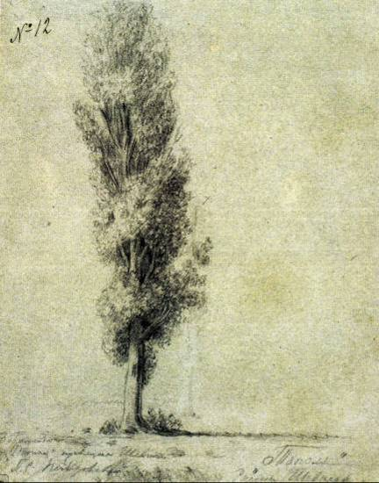
«Тополя». Історія написання
Твір Тараса Шевченка «Тополя» належить до ранньої творчості письменника. Він був написаний у 1839 році. Твір був вміщений до першої збірки письменника – «Кобзар». Твір «Тополя» Шевченко написав на основі народної пісні «Мала мати сина, восени женила», яку дуже любила й часто співала старша сестра Шевченка Катерина. Цікавим є також те, що Тарас Шевченко сам проілюстрував свій твір.

Slide 5
Пригадайте:
Виділяють три літературні роди: епос, лірика, драма.
Які роди літератури вам відомі?
літературний твір, в якому гармонійно поєднуються зображально-виражальні засоби, притаманні ліриці та епосу, внаслідок чого утворюються якісно нові сполуки.
Ліро-епічний твір – це…
ліро-епічний твір, переважно віршований, у якому зображені значні події і яскраві характери.
Поема – це…

Slide 6
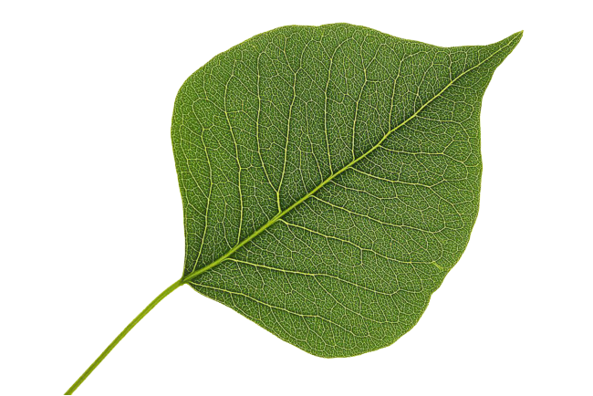
Теорія літератури
Балада (фр. вallade, balada — танцювати) — невеликий за розміром ліро-епічний твір фольклорного походження на легендарну чи історичну тему, з драматично напруженим сюжетом.
Особливості балади:
фольклорне походження;
невелика кількість персонажів;
реальне часто поєднується з фантастичним;
підкреслена узагальненість;
відсутність деталізації;
стислість у викладі матеріалу;
метаморфоза.

Slide 7
Теорія літератури
Метаморфоза – літературний прийом, що полягає у перетворенні одного образа на інший.
Отак тая чорнобрива Плакала, співала... І на диво серед поля Тополею стала.

Slide 8
«Тополя»
По діброві вітер виє,
Гуляє по полю,
Край дороги гне тополю
До самого долу.
Стан високий, лист широкий
Марне зеленіє.
Кругом поле, як те море
Широке, синіє.
Чумак іде, подивиться
Та й голову схилить,
Чабан вранці з сопілкою
Сяде на могилі,
Подивиться — серце ниє:
Кругом ні билини.
Одна, одна, як сирота
На чужині, гине!
Хто ж викохав тонку, гнучку
В степу погибати?
Постривайте — все розкажу.
Слухайте ж, дівчата!

Slide 9
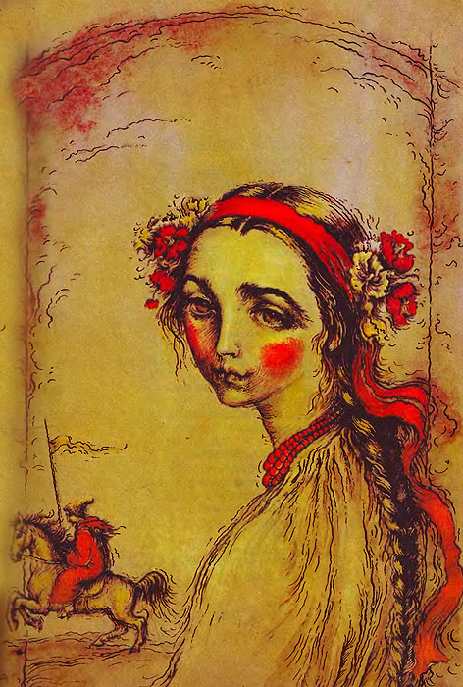
«Тополя»
Полюбила чорнобрива Козака дівчина. Полюбила – не спинила: Пішов – та й загинув... Якби знала, що покине – Було б не любила. Якби знала, що загине – Було б не пустила. Якби знала – не ходила б Пізно за водою, Не стояла б до півночі З милим під вербою. Якби знала!.. І то лихо – попереду знати, Що нам в світі зострінеться... Не знайте, дівчата! Не питайте свою долю!.. Само серце знає, Кого любить. Нехай в’яне, Поки закопають, Бо не довго, чорнобриві! Карі оченята, Біле личко червоніє – Не довго, дівчата! До полудня, та й зав’яне, Брови полиняють. Кохайтеся ж, любітеся, Як серденько знає.

Slide 10
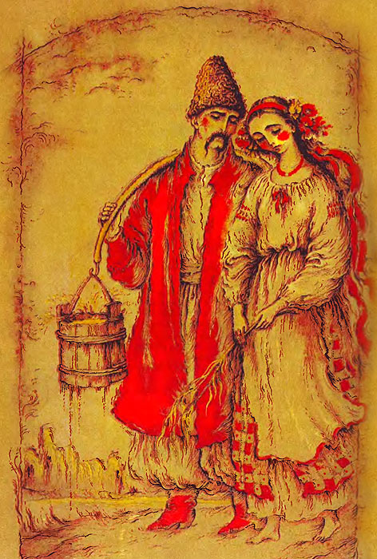
«Тополя»
Защебече соловейко В лузі на калині, Заспіває козаченько, Ходя по долині. Виспівує, поки вийде Чорнобрива з хати, А він її запитає, Чи не била мати. Стануть собі, обіймуться – Співа соловейко, Послухають, розійдуться, Обоє раденькі... Ніхто того не побачить, Ніхто не спитає: "Де ти була, що робила?" Сама собі знає... Любилася, кохалася, А серденько мліло – Чуло серце недоленьку, Сказати не вміло. Не сказало – осталася, День і ніч воркує, Як голубка без голуба, А ніхто не чує... Не щебече соловейко В лузі над водою, Не співає чорнобрива, Стоя під вербою, Не співає – сиротою Білим світом нудить: Без милого батько, мати – Як чужії люди, Без милого сонце світить – Як ворог сміється, Без милого скрізь могила... А серденько б’ється.

Slide 11
«Тополя»
Минув і рік, минув другий – Козака немає; Сохне вона, як квіточка; Мати не питає: "Чого в’янеш, моя доню?" Стара не спитала, За сивого, багатого Тихенько єднала. "Іди, доню, – каже мати, – Не вік дівувати! Він багатий, одинокий – Будеш панувати". "Не хочу я панувати, Не піду я, мамо! Рушниками, що придбала, Спусти мене в яму. Нехай попи заспівають, А дружки заплачуть, Легше, мамо, в труні лежать, Ніж його побачить".
Не слухала стара мати, Робила, що знала – Дивилася чорнобрива, Сохла і мовчала, Пішла вночі до ворожки, Щоб поворожити, Чи довго їй одинокій На сім світі жити?.. "Бабусенько, голубонько, Серце моє, ненько, Скажи мені щиру правду, Де милий-серденько? Чи жив-здоров, чи він любить? Чи забув-покинув? Скажи ж мені, де мій милий? Край світа полину! Бабусенько, голубонько! Скажи, бо ти знаєш... Мене мати хоче дати За старого заміж. Любить його, моя сиза, Серце не навчити! Пішла б же я утопилась – Жаль душу згубити... Коли не жив чорнобривий, Зроби, моя пташко! Щоб додому не вернулась... Тяжко мені, тяжко! Там старий жде з старостами... Скажи ж мою долю". "Добре, доню! Спочинь трошки. Чини ж мою волю. Сама колись дівувала – Теє лихо знаю; Минулося – навчилася: Людям помагаю. Твою долю, моя доню! Позаторік знала, Позаторік і зіллячка Для того придбала".

Slide 12
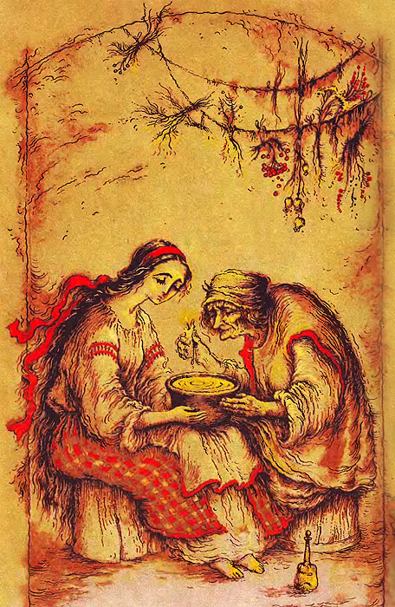
«Тополя»
Пішла стара, мов каламар Достала з полиці. "Ось на тобі сього дива. Піди до криниці, Поки півні не співали, Умийся водою, Випий трошки сього зілля – Все лихо загоїть. Вип’єш – біжи якомога; Що б там не кричало, Не оглянься, поки станеш Аж там, де прощалась. Одпочинеш; а як стане Місяць серед неба, Випий ще раз; не приїде – Втретє випить треба. За перший раз, як за той рік, Будеш ти такою, А за другий – серед степу Тупне кінь ногою, – Коли живий козаченько, То зараз прибуде... А за третій, моя доню! Не питай, що буде... Та ще, чуєш, не хрестися – Бо все піде в воду... Тепер же йди, подивися На торішню вроду".
Взяла зілля, поклонилась: "Спасибі, бабусю!" Вийшла з хати – чи йти, чи ні?.. "Ні! Вже не вернуся!" Прийшла... Вмилась, напилася, Тихо усміхнулась, Вдруге, втретє напилася І не оглянулась. Полетіла, мов на крилах, Серед степу пала, Пала, стала, заплакала І... і заспівала:

Slide 13
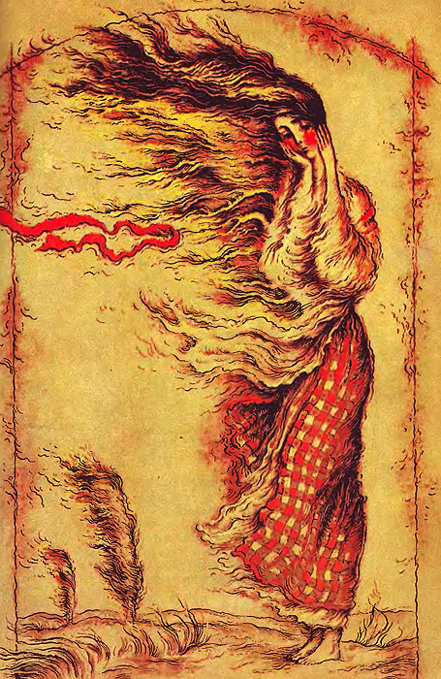
«Тополя»
"Плавай, плавай, лебедонько! По синьому морю – Рости, рости, тополенько! Все вгору та вгору, Рости гнучка та висока, До самої хмари, Спитай Бога, чи діжду я, Чи не діжду пари? Рости, рости, подивися За синєє море: По тім боці – моя доля, По сім боці – горе. Там десь милий чорнобривий Співає, гуляє, А я плачу, літа трачу, Його виглядаю. Скажи йому, моє серце! Що сміються люди, Скажи йому, що загину, Коли не прибуде! Сама хоче мене мати В землю заховати...
А хто ж її головоньку Буде доглядати? Хто догляне, розпитає, На старість поможе? Мамо моя!.. Доле моя!.. Боже милий, Боже!.. Подивися, тополенько! Як нема – заплачеш, До схід сонця, ранісінько, Щоб ніхто не бачив... Рости ж, серце-тополенько, Все вгору та вгору; Плавай, плавай, лебедонько! По синьому морю".
Отак тая чорнобрива Плакала, співала... І на диво серед поля Тополею стала.
По діброві вітер виє, Гуляє по полю, Край дороги гне тополю До самого долу.

Slide 14
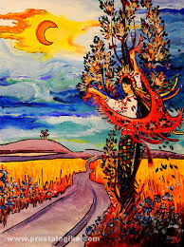
Літературний аналіз
Тема: розповідь про глибокі переживання дівчини, розлученої з коханим, її звернення до ворожки, розмова з тополею і, нарешті, перетворення самої дівчини на тополю під впливом чудотворного зілля.
Ідея: невмирущість справжнього кохання, возвеличення краси, вірності, незнищенності світлих і благородних людських почуттів.
Основна думка: кохання — це не тільки щире почуття, а й те, через що любляче серце страждає у поневіряннях.
Жанр: балада

Slide 15
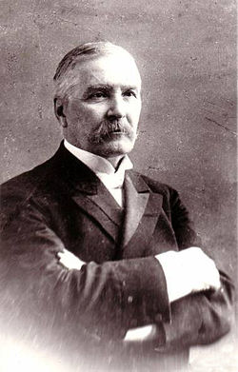
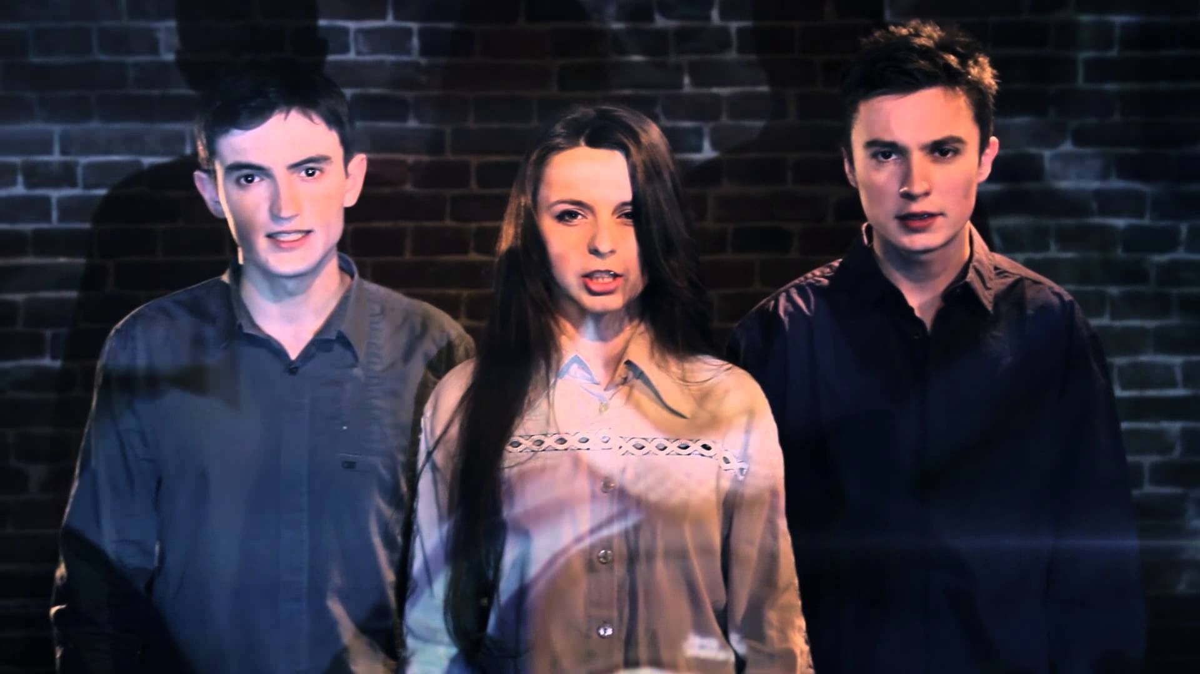
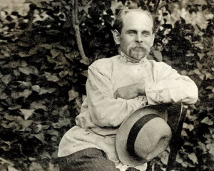
Цікаво знати
Однією із ознак балади є музичність, адже назва жанру походить від слова «танцювати».
Вступ до балади «Тополя» став популярною народною піснею, а музику до його фрагментів написали Микола Лисенко, Кирило Стеценко та багато інших композиторів. Твори Тараса Шевченка часто можна почути у виконанні й сучасних виконавців. Одними з таких є львівський гурт «Хочу ЩЕ!», які виконали баладу «Тополя» на сучасний лад.
Гурт «Хочу ЩЕ!»
Кирило Стеценко
Микола Лисенко

